Slide 1
АНАЛИЗ ВЗАИМОСВЯЗЕЙ РАЗВИТИЯ РАССТРОЙСТВ ВЕГЕТАТИВНОЙ НЕРВНОЙ СИСТЕМЫ С ПОСТУПЛЕНИЕМ БИОЛОГИЧЕСКИ ЗНАЧИМЫХ ВЕЩЕСТВ С Пищей
Авторы: Хисматуллин Д.Р., Чигвинцев В.М.

Slide 2

Вегетососудистая дистония
Диагноз вегетососудистая дистония (ВСД) или синдром вегетососудистой дистонии на данный момент один из самых распространённых в отечественной неврологии. Под термином ВСД понимаемся обширный список симптоматических нарушений без ярко выраженной клинической картины: частые головные боли, жалобы на нарушение сна, головокружение, частое нервное возбуждение, проблемы с пищеварением и т.д.

Slide 3
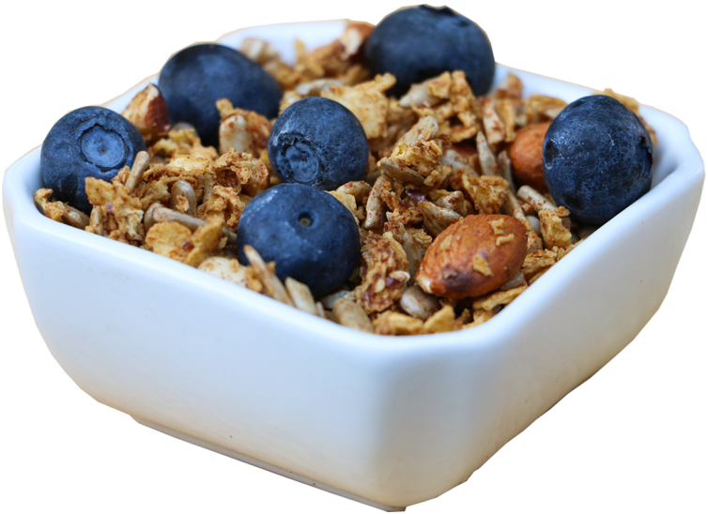
Вегетососудистая дистония
Происхождение симптомов может быть связано со множеством различных систем организма. В свою очередь, нарушения в системах организма, могут быть вызваны нарушениями в структуре питания, чрезмерном или недостаточном потреблении веществ, содержащихся в продуктах питания.

Slide 4

Материалы и методы
С целью определения суточного поступления в организм человека биологически значимых веществ с продуктами питания проведено анкетирование среди населения различных регионов Российской Федерации. В опросе приняло участие как детское (7-17 лет) так и взрослое трудоспособное население (18-65 лет) различных по полу, образованию, (среднее общее, среднее профессиональное, высшее), экономическому и социальному статусу. Всего в опросе приняло участие 1609 человек.

Slide 5
Материалы и методы
Вероятность возникновения ВСД от поступающих в организм с пищей веществ проводилось путем построения парных моделей вида:
Где: y – вероятность отклонения ответа от нормы;
x – уровень экспозиции
b0, b1 – параметры математической модели
Полученные модели в дальнейшем прошли проверку на статистическую и биологическую достоверность.

Slide 6
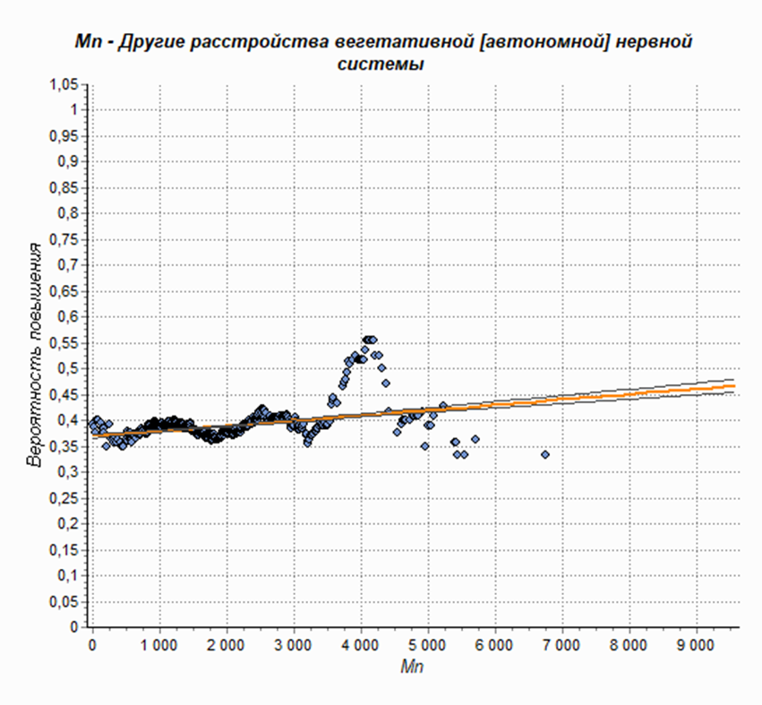
Результаты и обсуждения
Согласно построенным парным моделям, увеличение количества продуктов питания, содержащих в своем составе марганец, может повысить вероятность развития симптомов, сопутствующих диагнозу ВСД.
Опираясь на имеющиеся литературные данные, можно предположить, что повышенное потребление марганца повышает уровень глутоматов и снижения γ-АМК, что приводит к торможению центральной нервной системы. Данные аномалии нервной системы могут быть причиной возникновения симптомов ВСД

Slide 7
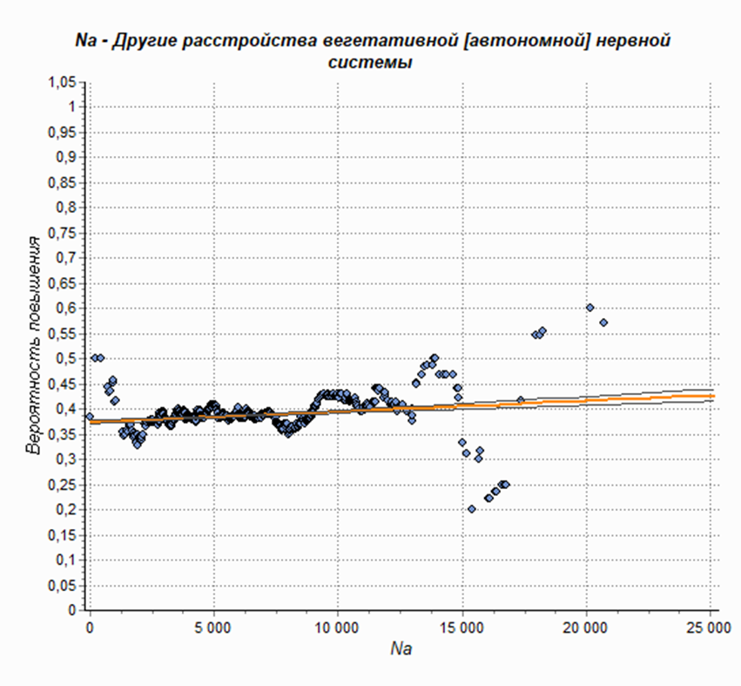
Результаты и обсуждения
Повышенное содержание натрия в рационе питания, как следствие высокого содержания соли в рационе питания может стать причиной возникновения симптомов, относящихся к ВСД

Slide 8
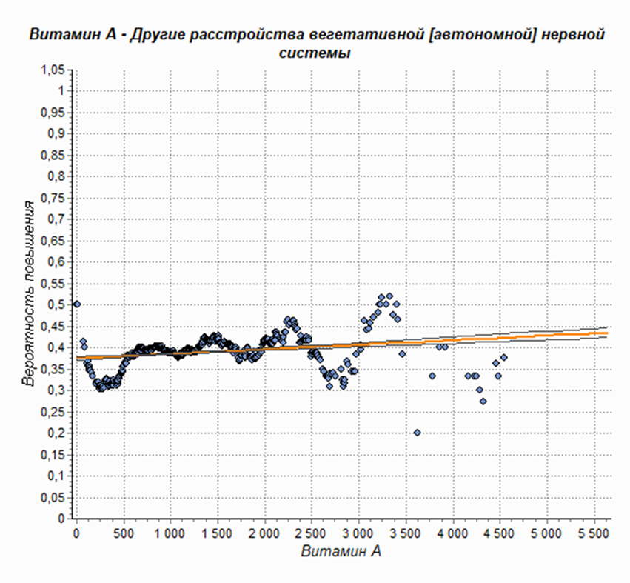
Результаты и обсуждения
Результаты математического моделирования парнях зависимостей позволили установить взаимосвязь между повышением витамина А в суточном рационе и увеличением вероятности развития нарушений вегетативной системы. Симптомами повышенного потребления витамина А являются головные боли, головокружение, судороги и тошнота

Slide 9
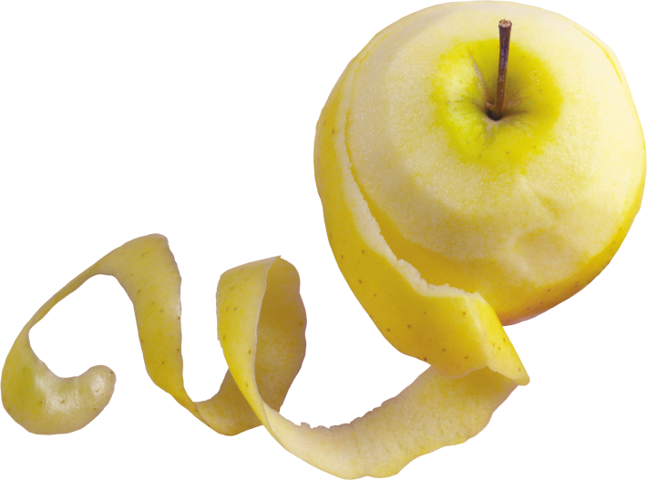
Выводы
Обработка результатов анкетирования и медицинского осмотра, позволила установить взаимосвязь между потреблением марганца, натрия и витамина А с возникновением симптомов, связанных с постановкой диагноза вегетососудистая дистония.

